Slide 1

Головний біль

Slide 2
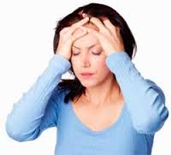
Головний біль (або цефалгія) — розповсюджений симптом різноманітних захворювань і патологічних станів, відчуття болю в області мозкового черепа.

Slide 3
— хворобливе чи не пов’язане з хворобою неприємне відчуття, що локалізується угору від брів до шийно-потиличної ділянки. Г.б. виникає при подразненні або стисканні структур, які містять вільні нервові закінчення у шкірі, підшкірній клітковині, у судинах м’яких покривів голови, окісті черепа, оболонках мозку, внутрішньочерепних артеріях, венах і венозних синусах. Кістки черепа та речовина мозку ноцицепторів позбавлені. Залежно від причини і з урахуванням характерних ознак виділяють декілька патогенетичних типів Г.б., що має практичне значення для лікарської терапії.

Slide 4
Типи головного болю
Судинний головний біль
Головний біль м'язового напруження
Ліквородинамічний головний біль
Неврологічний головний біль
Галюцинаторний головний біль, або психалгія
Головний біль змішаного генезу

Slide 5
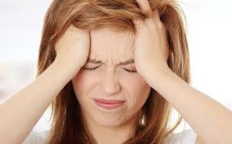
Судинний тип Г.б. — біль, що ломить, тупий, супроводжується відчуттям стискання, нудотою, потемнінням в очах, миготінням «мушок» перед очима; можливий біль пульсуючого характеру, з відчуттям тяжкості в голові, тупого розпирання. Судинний Г.б. посилюється в лежачому положенні, при роботі з опущеною головою. Цей тип Г.б. виникає при порушенні тонусу судин головного мозку.

Slide 6
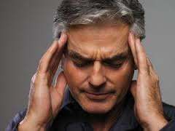
Г.б. м’язового напруження виникає при розтягненні або ­стис­канні м’язів м’яких покривів голови внаслідок підвищення тонусу симпатичної нервової системи (стрес, невроз, інфекційно-токсичні захворювання, гормональні порушення, гіпертонічна хвороба), у разі патологічної імпульсації при місцевих процесах (за­хворюваннях очей або вух, придаткових пазух носа, шийному остеохондрозі). Характеризується відчуттям стягування голови обручем, підвищеною чутливістю до голосних звуків, яскравого світла, дратівливістю

Slide 7
Ліквородинамічний тип Г.б. виникає при порушенні динамічної рівноваги між секрецією та відтоком спинномозкової рідини, внаслідок чого розвивається або підвищення внутрішньочерепного тиску (пухлини, абсцес мозку, набряк мозку внаслідок травми, запалення, порушення мозкового кровообігу), або його зниження (зменшення продукції спинномозкової рідини після черепно-мозкової травми або запального процесу).
Характерними ознаками Г.б. такого типу є розпираючий характер, посилення болю при напружуванні, кашлі, зміні положення голови, у вертикальному положенні, при ходьбі. Можливі вогнищеві неврологічні симптоми, менінгіальні синдроми, порушення свідомості

Slide 8
. При невралгічному типі Г.б. вогнище патологічної больової імпульсації міститься в центральних структурах (найчастіше трійчастого нерва). Притаманний нападоподібний характер болю (пароксизми болю), наявність тригерних (пускових) зон, подразнення яких провокує напад, іррадіація болю в сусідні або віддалені ділянки. Біль описується пацієнтами як «пронизливий», «стріляючий», «як удар струму» чи «як блискавка».

Slide 9
Галюцинаторний Г.б. (психалгію) відзначають у будь-якому віці. У цьому випадку формування патологічного вогнища відбувається в системі центральних структур больової рецепції, у структурах центрального психоемоційного сприйняття болю.
Для нього характерна відсутність ­конкретних фізичних характеристик при описанні (напр. такий біль, що пульсує, стискає), його визначених метафоричних характеристик (напр. «як змія кусає»).

Slide 10
Психогенний Г.б., як правило, двобічний, виникає щодня, триває кілька годин, відзначається на фоні психоемоційного стресу (хоча хворі це часто заперечують). При інструментальних методах обстеження пацієнтів із психогенним Г.б. будь-які патологічні відхилення відсутні

Slide 11

Існує понад 200 різних причини головного болю, які можуть не становити загрози і бути загрозливими для життя. Опис симптомів та неврологічні дослідження визначають необхідність подальшого обстеження і необхідність лікування.

Slide 12
Найпоширеніші типи головного болю — це «первинні головні болі». Наприклад, головний біль, що пов'язаний з напруженням і мігрень. Вони володіють типовими рисами; мігрень, наприклад, має пульсуючий характер, вражає одну частину голови, часто пов'язана з нудотою і триває між трьома годинами і трьома днями. Менш поширеними первинними головними болями є невралгія трійкового нерву (прострільний лицевий біль), кластерний головний біль (раптовий сильний головний біль) і Hemicrania continua (тривалий головний біль з одного боку голови).

Slide 13
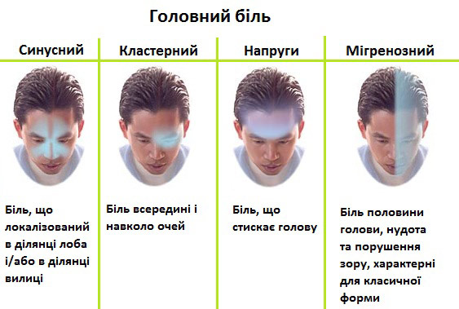

Slide 14

  Стрес
Гормональні зміни
Напруження шиї чи щелепи
Депресія
Відчай
Нерегулярне харчування
Зміна режиму сна
Травми
Збудження
Напруження очей
Зміна погоди
Погана постава
Тривога
Гострі запахи
Ліки
Яскраве світло (фотофобія)
Фізичне перенапруження
Велика висота (Висотна хвороба)
Алкоголь, особливо червоне вино

Slide 15
Адекватне лікування може бути проведене тільки після встановлення причин.
Медикаментозна терапія
Анальгетики, в тому числі нестероїдні протизапальні препарати широко використовуються для боротьби з головним болем. Рідше застосовуються вазоактивні засоби і психотропні препарати, що потенціюють дію анальгетиків.
Невиправдане застосування вказаних препаратів приводить до розвитку лікарської хвороби, насамперед — шлункових захворювань, аж до виразки шлунку.

Slide 16
Дякую за увагу!

